Slide 1


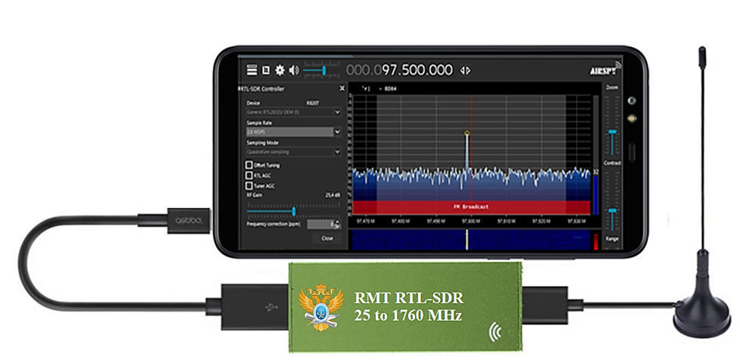

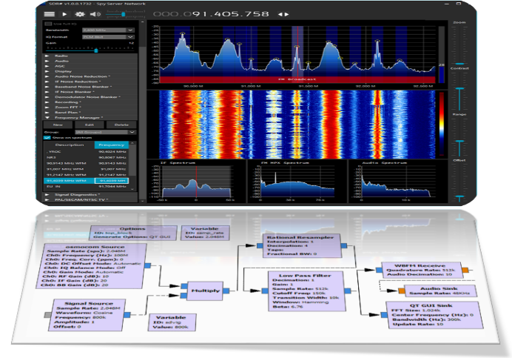



МИРЭА - РОССИЙСКИЙ ТЕХНОЛОГИЧЕСКИЙ УНИВЕРСИТЕТ
«IT-классы в московских школах»
Лекционный курс «Программно определяемые радиотехнологии»
Лекция 2. КЛАССИФИКАЦИЯ И МАТЕМАТИЧЕСКОЕ ОПИСАНИЕ МОДУЛИРОВАННЫХ РАДИОСИГНАЛОВ
Москва 2020

Slide 2

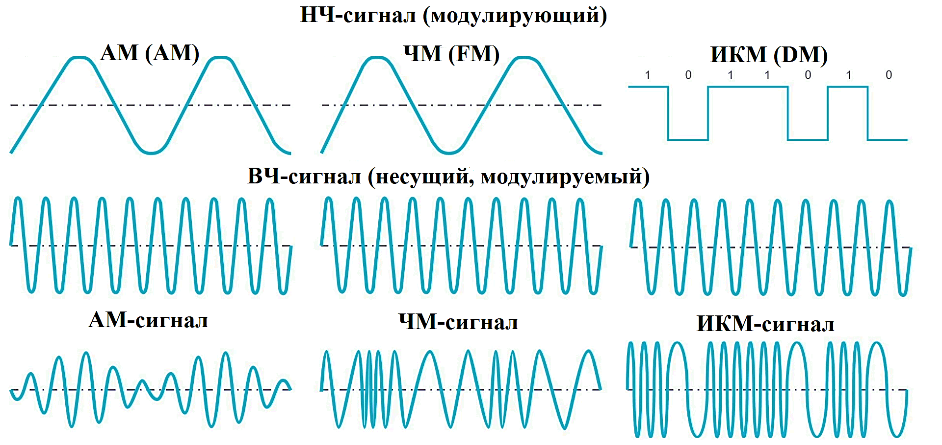
ЛЕКЦИОННЫЙ КУРС «ПРОГРАММНО ОПРЕДЕЛЯЕМЫЕ РАДИОТЕХНОЛОГИИ»
Модуляция – видоизменение заданных радиотехнических параметров (одного или нескольких) сигнала несущей радиочастоты при воздействии на него сигнала передаваемой информации. Таким образом, радиосигнал несущей частоты принято называть модулируемым сигналом, а сигнал информации – модулирующим сигналом.
Различают следующие основные виды модуляции высокочастотных сигналов в радиосвязи:
• аналоговая: амплитудная модуляция (АМ) и угловая модуляция (частотная (ЧМ), фазовая (ФМ));
• импульсная: амплитудно-импульсная (АИМ), широтно-импульсная (ШИМ), фазово-импульсная (ФИМ), частотно-импульсная (ФИМ), импульсно-кодовая (ИКМ).

Slide 3
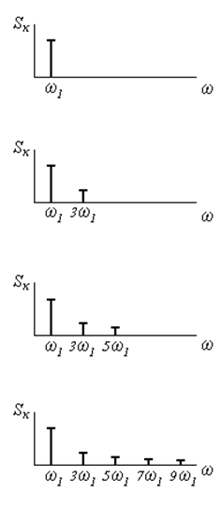
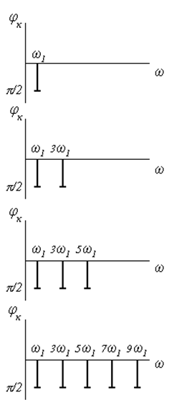
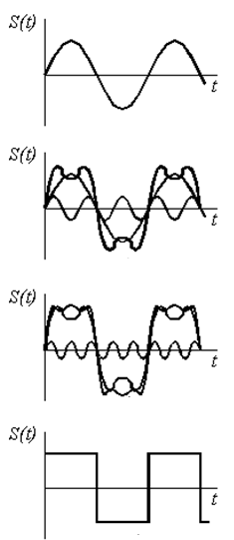
ЛЕКЦИОННЫЙ КУРС «ПРОГРАММНО ОПРЕДЕЛЯЕМЫЕ РАДИОТЕХНОЛОГИИ»
Различают два способа представления сигналов: временное и частотное (спектральное). Также отдельно выделяют спектрально-временное представление сигнала, которое в данном курсе не рассматривается.
Как уже известно, временное представление сигнала – зависимость параметра (уровня или фазы) сигнала от времени.
Частотное представление сигнала – зависимость параметра (уровня или фазы) сигнала от частоты. Действительно, согласно преобразованию Фурье, любой сигнал можно разложить на простые гармонические составляющие. Такое разложение сигнала называется спектральным, а представление – спектром сигнала. Спектр – совокупность простых составляющих сигнала с определенными амплитудами, частотами и начальными фазами.
Различают амплитудный и фазовый спектр.
Амплитудный спектр – зависимость уровня сигнала от частоты.
Фазовый спектр – зависимость фазы сигнала от частоты.
Между спектром сигнала и его формой существует жесткая взаимосвязь: изменение формы сигнала приводит к изменению его спектра и наоборот, любое изменение спектра сигнала приводит к изменению его формы. Это важно запомнить, поскольку при передаче сигналов в радиосвязи, они подвергаются преобразованиям, а значит, происходит преобразование их спектров.

Slide 4
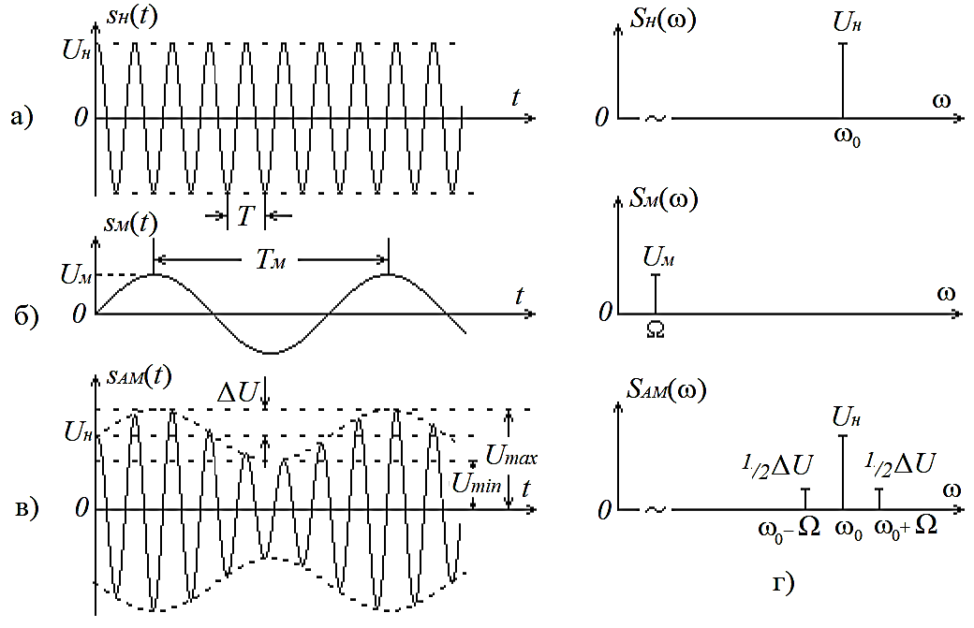
ЛЕКЦИОННЫЙ КУРС «ПРОГРАММНО ОПРЕДЕЛЯЕМЫЕ РАДИОТЕХНОЛОГИИ»
Амплитудная модуляция является наиболее простым и распространенным способом передачи информации в ДВ-, СВ-, КВ-диапазоне. При АМ происходит изменение амплитуды несущего колебания по закону модулирующего сигнала при неизменных остальных его параметрах.
АМ-сигнал с однотональной модуляцией содержит три спектральные гармонические составляющие:
s(t) = U_{н} cos(ω₀t + φ₀) + U_{н} Mcos(Ωt + γ₀)cos(Ωt + φ₀) = U_{н} cos(ω₀t + φ₀) + 1/2U_{н} Mcos([ω₀ + Ωt] + φ₀ + γ₀) + 1/2U_{н} Mcos([ω₀ – Ωt] + φ₀ – γ₀),
где U_{н} – амплитуда несущего сигнала; M = (U_{max} – U_{min})/(U_{max} + U_{min}) – коэффициент модуляции; ω₀ = 2πf – угловая частота сигнала; Ω – частота модулирующего низкочастотного сигнала; φ₀, γ₀ – начальные фазы несущего и управляющего сигнал, соответственно.
Представление АМ-сигнала: а) – несущий высокочастотный (модулируемый) сигнал; б) – низкочастотный (модулирующий) сигнал; в) – АМ-сигнал с однотональной модуляцией; г) – спектральное представление АМ-сигнала и составляющих его сигналов, соответственно

Slide 5
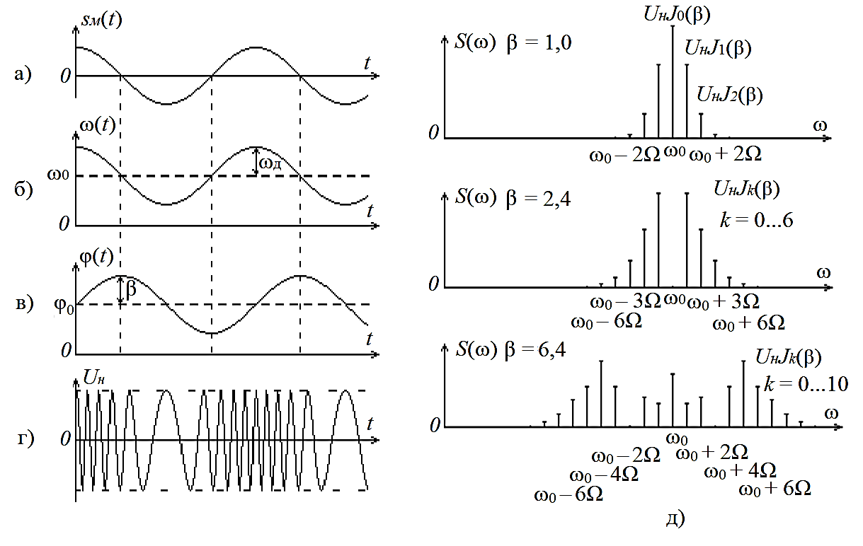
ЛЕКЦИОННЫЙ КУРС «ПРОГРАММНО ОПРЕДЕЛЯЕМЫЕ РАДИОТЕХНОЛОГИИ»
Частотная модуляция, также, как и амплитудная, является самым распространенным способом модуляции сигналов радиоэфирного вещания УКВ-диапазона. При ЧМ происходит изменение частоты несущего колебания по закону модулирующего сигнала при неизменных остальных его параметрах.
С однотональной модуляцией в зависимости от величины индекса угловой модуляции β содержит несколько спектральных гармонических составляющих и имеет общий вид:
s(t) = U_{н}cos[ω₀t + φ(t)] = U_{н}cosψ(t),
где ψ(t) – полная фаза (аргумент функции) ЧМ-сигнала.
Это обусловлено тем, что при частотной модуляции высокочастотный несущий (модулируемый) сигнал плавно изменяет свою частоту в зависимости от воздействия модулирующего сигнала, сжимаясь и растягиваясь во времени, тогда:
s(t) = U_{н}cos[ω₀t + βsin(Ωt + γ₀) + φ₀],
где β = ω_{д}/Ω – индекс частотной модуляции, ω_{д} – девиация частоты модулируемого сигнала, U_{н} – амплитуда несущего сигнала; ω₀ = 2πf – угловая частота несущего сигнала; Ω – частота модулирующего низкочастотного сигнала; φ₀, γ₀ – начальные фазы несущего и управляющего сигнал, соответственно.
Представление ЧМ-сигнала: а) – низкочастотный (модулирующий) сигнал; б) – сигнал изменения (девиации) частоты несущего (модулируемого) высокочастотного колебания; в) – сигнал изменения фазы несущего (модулируемого) высокочастотного колебания; г) – ЧМ-сигнал с однотональной модуляцией; г) – спектральное представление ЧМ-сигнала

Slide 6
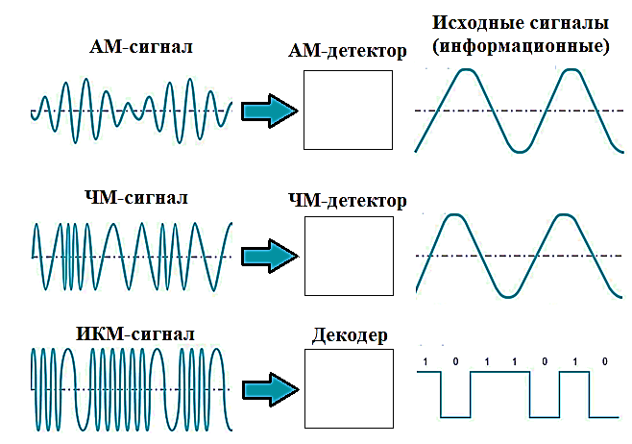
ЛЕКЦИОННЫЙ КУРС «ПРОГРАММНО ОПРЕДЕЛЯЕМЫЕ РАДИОТЕХНОЛОГИИ»
Для того, чтобы АМ- или ЧМ-приемник смог принять информацию и транслировать ее в виде исходного низкочастотного информационного сигнала, над модулированным сигналом необходимо произвести демодуляцию.
В зависимости от типа модуляции различают АМ- и ЧМ-демодуляцию, соответственно. Радиотехнический процесс демодуляции является обратным модуляции несущего высокочастотного колебания.
Детектирование АМ-сигнала (АМ-демодуляция) состоит в выделении (фильтрации) модулирующего (информативного) сигнала из модулированного АМ-сигнала путем фильтрации амплитудной огибающей несущего высокочастотного сигнала. Таким образом, АМ-демодуляция – процесс обратный АМ-модуляции выделение огибающей (информационного сигнала) из АМ-сигнала (рис.6в).
Детектирование ЧМ-сигнала (ЧМ-демодуляция) состоит в выделении модулирующего (информативного) сигнала из модулируемого путем преобразования изменения частоты (с заданной девиацией) ЧМ-сигнала в соответствующие изменение уровня исходного модулирующего сигнала.
Таким образом, ЧМ-демодуляция – процесс обратный ЧМ-модуляции, заключающийся в преобразовании девиации частоты ЧМ-сигнала в исходный низкочастотный сигнал.

